Slide 1
«ОРГАНИЗАЦИЯ ЭВМ И СИСТЕМ»
МОДУЛЬ 2. Организация памяти и ввода-вывода ЭВМ
РАЗДЕЛ 2. Устройства памяти ЭВМ
ТЕМА 5. «Многоуровневая структура памяти»
(лекция)
к.т.н. ПОГУДИН А.Л.

Slide 2
УЧЕБНЫЕ ВОПРОСЫ:
Характеристики запоминающих устройств (ЗУ). Типовые структуры ЗУ: Адресное ЗУ. Буферное ЗУ. Стековое ЗУ. Ассоциативное ЗУ. Кэш-память. Ли-нейная и блочная организация памяти.

Slide 3
• Литература
1. Периферийные устройства: интерфейсы, схемотехника, программирова­ние : учебное пособие для вузов / В. А. Авдеев .— Москва : ДМК Пресс. 2009 847 с.
2. Аппаратные средства IBM PC : энциклопедия / М. Ю. Гук .— 3-е изд .— Санкт-Петербург : Питер. 2008 .— 1072 с.
3. Организация ЭВМ и систем : учебник для вузов / С. А. Орлов. Б. Я. Цилькер .— 2-е изд .— Санкт-Петербург : Питер. 2011 .— 686 с.

Slide 4
Памятью ЭВМ называется совокупность устройств, служащих для запоминания, хранения и выдачи информации.
Отдельные устройства, входящие в эту совокупность, называются запоминающими устройствами (ЗУ) того или иного типа.

Slide 5
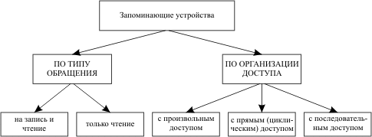
Классификация запоминающих устройств

Slide 6
В ЗУ с произвольным доступом (RAM - random access memory) время доступа не зависит от места расположения участка памяти (например, ОЗУ).
В ЗУ с прямым (циклическим) доступом благодаря непрерывному вращению носителя информации (например, магнитный диск - МД) возможность обращения к некоторому участку носителя циклически повторяется. Время доступа здесь зависит от взаимного расположения этого участка и головок чтения/записи и во многом определяется скоростью вращения носителя.

Slide 7
В ЗУ с последовательным доступом производится последовательный просмотр участков носителя информации, пока нужный участок не займет некоторое нужное положение напротив головок чтения/записи (например, магнитные ленты - МЛ).

Slide 8
В зависимости от возможности записи и перезаписи данных в памяти.
1. Память (ЗУ) с записью-считыванием [read/write memory].
2. Постоянная память, постоянное ЗУ, ПЗУ [Read Only Mamory (ROM)].
3. Программируемая постоянная память, программируемое ПЗУ, ППЗУ [PROM - Programmable Read-Only Memory]:
- Электрически программируемое ПЗУ (ЭППЗУ) [EAROM - Electrically Alterable Read Only Mamory];
Электрически стираемое программируемое ПЗУ (ЭСПЗУ) [EEPROM - Electrically Erasable Programmable Read-Only Mamory].

Slide 9
По признаку зависимости сохранения записи при снятии электропитания.
Энергонезависимая (не разрушаемая) память (ЗУ) [nonvolatile storage].
2. Энергозависимая (разрушаемая) память (ЗУ) [volatile storage].
3. Динамическая память [dynamic storage].

Slide 10
По признаку вида физического носителя и способа записи данных.
Акустическая память [acoustic storage].
2. Голографическая память [holographic storage].
3. Емкостная память [capacitor storage].
4. Криогенная память [cryogenic storage].
5. Лазерная память [laser storage].
6. Магнитная память [magnetic storage].
7. Магнитооптическая память [magnetooptics storage].
8. Молекулярная память [molecular storage].
9. Полупроводниковая память [semicondactor storage].
10. Ферритовая память [core storage].
11. Фазоинверсная (PCR) память [PCR - Phase Change Rewritable storage].
12. Электростатическая память [electrostatic storage].

Slide 11
По назначению, организации памяти и доступа к ней.
Автономная память, автономное ЗУ [off-line storage].
Адресуемая память [addressed memory].
Ассоциативная память, ассоциативное ЗУ (АЗУ) [associative memory, content-addressable memory (CAM)].
Буферная память, буферное ЗУ [buffer storage].
Виртуальная память [virtual memory].
Временная память [temporary storage].
Вспомогательная память [auxiliary storage].
Вторичная память [secondary storage].
Гибкая память [elastic storage].

Slide 12
По назначению, организации памяти и доступа к ней.
10. Дополнительная память [add-in memory].
11. Коллективная ( массовая ) память, память коллективного доступа [shared memory].
12. Корректирующая память [patch memory].
13. Локальная память [local mamory].
14. Магазинная (стековая) память [pushdown storage] .
15. Матричная память [matrix storage].
16. Многоблочная память [multibunk memory].
17. Многовходовая память [multiport storage (memory)].
18. Многоуровневая память [multilevel memory].
19. Объектно-ориентированная память [object storage].
20. Оверлейная память [overlayable storage].

Slide 13
По назначению, организации памяти и доступа к ней.
21. Одноуровневая память [one-level storage].
22. Память параллельного действия [parallel storage] .
23. Перезагружаемая управляющая память [reloadable control storage].
24. Перемещаемая память [data-carrier storage].
25. Память последовательного действия [sequential storage].
26. Память процессора, процессорная память [processor storage].
27. Память (ЗУ) со встроенной логикой, функциональная память [logic-in-memory].
28. Регистровая память [register storage].
29. Семантическая память, семантическое ЗУ [semantic storage].

Slide 14
По назначению, организации памяти и доступа к ней.
30. Совместно используемая (разделяемая) память (ЗУ) [shareable storage].
31. Память с защитой, защищенное ЗУ [protected storage].
32. Статическая память (ЗУ) [static storage].
33. Управляющая память [control storage].

Slide 15
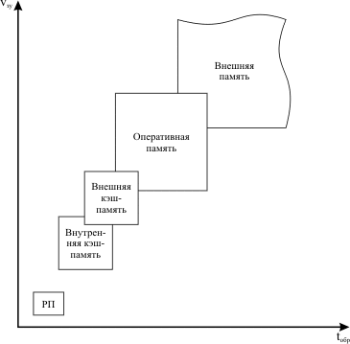
Иерархическая организация памяти в современных ЭВМ

Slide 16
Регистровая память - набор регистров, входящих непосредственно в состав микропроцессора (центрального процессора - CPU).
Кэш-память, организована как более быстродействующая (и, следовательно, более дорогая) статическая оперативная память со специальным механизмом записи и считывания информации и предназначена для хранения информации, наиболее часто используемой при работе программы.

Slide 17
Оперативная память - устройство, которое служит для хранения информации (программ, исходных данных, промежуточных и конечных результатов обработки), непосредственно используемой в ходе выполнения программы в процессоре.

Slide 18
«Характеристики запоминающих устройств ЭВМ»

Slide 19
Емкость памяти - это максимальное количество данных, которое в ней может храниться.
Емкость запоминающего устройства измеряется количеством адресуемых элементов (ячеек) ЗУ и длиной ячейки в битах. Емкость памяти обычно определяется в байтах, килобайтах (1Кбайт=2¹⁰ байт), мегабайтах (1Мбайт = 2²⁰ байт), гигабайтах (1Гбайт = 2³⁰ байт) и т.д.

Slide 20
Быстродействие памяти определяется продолжительностью операции обращения, то есть временем, затрачиваемым на поиск нужной информации в памяти и на ее считывание, или временем на поиск места в памяти, предназначаемого для хранения данной информации, и на ее запись:
t_{обр} = max(t_{обр.сч}* t_{обр.зп}),
где
t_{обр.сч} - быстродействие ЗУ при считывании информации;
t_{обр.зп} - быстродействие ЗУ при записи.

Slide 21
Оперативная память (ОП) — совокупность ОЗУ, объединенных в одну систему, управляемую процессором.
Для обеспечения приспосабливаемости ЭВМ к конкретным потребностям пользователей применяют принцип блочного построения ОП. Так, например, на основе блоков О3У емкостью 128 и 256 Кслов можно построить ОП любой емкости. ОП заданной емкости, составленная из нескольких блоков ОЗУ, называется многоблочной ОП.

Slide 22
Устройствам присваиваются приоритеты: низший — центральному процессору, более высший — ВЗУ. ОП обслуживает очередной запрос с наивысшим приоритетом, а все остальные запросы от других устройств ожидают момента окончания обслуживания. Такой принцип обслуживания объясняется тем, что ВЗУ не могут долго ждать, так как большое время ожидания приводит к потере информации, записываемой или считываемой с непрерывно движущегося носителя. ОП, ресурсы которой распределяются между несколькими потребителями, называют ОП с многоканальным доступом.
Многоблочная ОП, в которой допускается совместное выполнение нескольких обращений к разным блокам ОЗУ называется ОП с расслоением обращений. В такой ОП блоки ОЗУ функционируют параллельно во времени, что возможно, если последующие обращения к ОП адресованы к блокам, не запятым обслуживанием предшествующих запросов. Степень расслоения обращений характеризуется коэффициентом расслоения, равным среднему числу обращений к ОП, которые могут быть приняты на обслуживание одновременно. Чем выше коэффициент расслоения, тем выше производительность.

Slide 23
Отличительные признаки асинхронной памяти.
Обычные виды SRAM и DRAM называют также асинхронными, потому что установка адреса, подача управляющих сигналов и чтение/запись данных могут выполняться в произвольные моменты времени - необходимо только соблюдение временных соотношений между этими сигналами. В эти временные соотношения включены так называемые охранные интервалы, необходимые для стабилизации сигналов, которые не позволяют достичь теоретически возможного быстродействия памяти. Существуют также синхронные виды памяти, получающие внешний синхросигнал, к импульсам которого жестко привязаны моменты подачи адресов и обмена данными; помимо экономии времени на охранных интервалах, они позволяют более полно использовать внутреннюю конвейеризацию и блочный доступ.

Slide 24
FPM DRAM (Fast Page Mode DRAM - динамическая память с быстрым страничным доступом) активно используется в последние несколько лет.
Память со страничным доступом отличается от обычной динамической памяти тем, что после выбора строки матрицы и удержании RAS допускает многократную установку адреса столбца, стробируемого CAS, и также быструю регенерацию по схеме "CAS прежде RAS". Первое позволяет ускорить блочные передачи, когда весь блок данных или его часть находятся внутри одной строки матрицы, называемой в этой системе страницей, а второе - снизить накладные расходы на регенерагщю памяти.

Slide 25
EDО (Entended Data Out - расширенное время удержания данных на выходе) фактически представляют собой обычные микросхемы FРМ, на выходе которых установлены регистры-защелки данных.
При страничном обмене такие микросхемы работают в режиме простого конвейера: удерживают на выходах данных содержимое последней выбранной ячейки, в то время как на их входы уже подается адрес следующей выбираемой ячейки. Это позволяет примерно на 15% по сравнению с FPM ускорить процесс считывания последовательных массивов данных. При случайной адресации такая память ничем не отличается от обычной.

Slide 26
BEDO (Burst EDO - EDO с блочным доступом) - память на основе EDO, работающая не одиночными, а пакетными циклами чтения/записи.
Современные процессоры, благодаря внутреннему и внешнему кэшированию команд и данных, обмениваются с основной памятью преимущественно блоками слов максимальной ширины. В случае памяти BEDO отпадает необходимость постоянной подачи последовательных адресов на входы микросхем с соблюдением необходимых временных задержек - достаточно стробировать переход к очередному слову отдельным сигналом.

Slide 27
SDRAM (Synchronous DRAM - синхронная динамическая память) – память с синхронным доступом, работающая быстрее обычной асинхронной (EPM/EDO/BEDO). Помимо синхронного метода доступа, SDRAM использует внутреннее разделение массива памяти на два независимых банка, что позволяет совмещать выборку из одного банка с установкой адреса в другом банке. SDRAM также поддерживает блочный обмен. Основная выгода от использования SDRAM состоит в поддержке последовательного доступа в синхронном режиме, где не требуется дополнительных тактов ожидания. При случайном доступе SDRAM работает практически с той же скоростью, что и FPM/EDO.
PB SRAM (Pipelined Burst SRAM - статическая память с блочным конвейерным, доступом) - разновидность синхронных SRAM с внутренней конвейеризацией, за счет которой примерно вдвое повышается скорость обмена опоками данных.

Slide 28
«Адресация информации и обработка адресов»
Непосредственная адресация
В коде команды (в коде одного или нескольких адресов) размещается непосредственный операнд, если число значащих цифр операнда не превышает длины адресной части команды. Такая адресация используется для хранения различного рода констант и находит широкое применение в универсальных ЭВМ в целях экономии ячеек ОП и уменьшения времени выполнения команды.
Прямая адресация
Исполнительный адрес - адрес ячейки ОП, в которой хранится адресуемое слово, совпадает с адресной частью команды. Этот метод используется в ЭВМ в комбинации с другими методами адресации.
Прямая регистровая адресация
В адресном поле команды содержится адрес R регистра СОЗУ процессора, в котором хранится операнд (рис. 2.).

Slide 29
При таком способе адресации быстродействие ЭВМ повышается, так как нет необходимости извлекать операнды из ОП и команда имеет более короткий формат, так как регистров в СОЗУ обычно значительно меньше, чем ячеек в оперативной памяти. Прямая регистровая адресация используется для операндов, многократно используемых при выполнении программ.

Slide 30
Подразумеваемая адресация
При такой адресации в команде не содержится явных указаний об адресе операнда участвующего в операции, или адреса, по которому передается результат операции. Этот адрес подразумевается и фактически задается кодом операции. Например, в одноадресных командах адресом второго операнда или результата операции подразумевается адрес — содержимое специального регистра процессора, хранящего второй операнд или принимающего результат операции; в двухадресных командах подразумевается помещение операции по адресу одного из операндов.
Косвенная адресация
В адресном поле команды указывается адрес ячейки оперативной памяти, содержащей другой адрес, который может быть исполнительным Аисп или еще одним косвенным адресом (так называемая многоступенчатая косвенная адресация). Таким образом, косвенная адресация (рис. 3) может быть определена как «адресация адреса».

Slide 31
Она используется в тех случаях, когда число разрядов в адресной части команды недостаточно для указания всех адресов оперативной памяти ЭВМ.

Slide 32
Косвенная регистровая адресация
При таком способе адресации в адресном поле команды число является адресом R регистра Рсозу, который содержит исполнительный адрес Аисп (рис. 4.).
При такой адресации необходимо сначала загрузить регистр R, а поэтому ее используют тогда, когда программа многократно использует один и тот же адрес ячейки.

Slide 33
Модификация адресов
Рассмотренные методы адресации обеспечивают адресацию переменных и констант. При решении ряда задач на ЭВМ необходимо выполнять некоторые участки программ многократно (цикличность вычислительного процесса) над различными операндами, расположенными упорядоченно в массивах ОП.
Поскольку операнды, обрабатываемые при повторениях цикла, имеют разные адреса, то каждый цикл в программе можно представить виде последовательности команд, отличающихся адресными частями. Однако при таком подходе программа решения задачи оказывается слишком длинной и ее составление чрезмерно трудоемким.
Программирование вычислительных циклов существенно упрощается, если после каждого цикла обеспечить автоматическое изменение в соответствующих командах их адресных частей. Процедура изменения адреса в командах называется модификацией адреса. Модификация адресов команд основана на возможности выполнения над кодами команд или их частями арифметических и логических операций. В качестве операндов в командах вычислительного цикла могут фигурировать элементы массивов называемые переменными с индексами. Элемент массива представляется базовым адресом Аб и индекса i, указывающего, на сколько единиц должен быть изменен адрес команды перед ее выполнением.
Программный способ модификации адресов в команде значительно замедляет процесс обработки переменных с индексом и требует для этих целен большой емкости оперативной памяти. В связи с этим в современных ЭВМ для модификации адресов используют аппаратные средства. В этом случае адрес в команде (рис. 5) представляется двумя полями.
В поле В указывается базовый адрес массива Аб оперативной памяти.
Поле Х называется индексом. Если Х=0, то адрес Аб не модифицируется, т.е. является исполнительным Аисп. Значение Х<>0 определяет адрес ячейки памяти индексов, в которой хранится индекс i. Модификация адреса сводится к вычислению исполнительного адреса Аисп=Аб+(Х), где (X) — содержимое ячейки Х индексной памяти.

Slide 34
Индексная память
В качестве индексной памяти используют в процессоре так называемые индексные регистры СОЗУ. Суммирование производится или АЛБ процессора, пли в специальном сумматоре обработки адресов, что несколько только увеличивает объем процессора.

Slide 35
Относительная адресация
При динамическом распределении памяти базовые адреса массивов изменяются в процессе выполнения программы, в результате адреса не могут быть зафиксированы в программе. Для обеспечения динамического распределения памяти используют способ относительной адресации.
Относительный адрес (рис. 6, а) состоит из двух полей: В, указывающего базовый адрес Аб массива D, представляющего собой относительный адрес Аотн. Поле D принято называть смещением D операнда относительно начала массива.
Исполнительный адрес вычисляется по формуле Аисп= (В)+D. Для хранения базовых адресов в целях повышения быстродействия ЭВМ используют также так называемые базовые регистры СОЗУ.
При формировании Аисп (рис. 6, а) на суммирование в SМ затрачивается некоторое время. В целях уменьшения этого времени используют так называемый метод совмещения. В этом случае в базовом регистре В (рис. 6, б) содержатся старшие разряды, а в поле С) записывают младшие разряды исполнительного адреса Аисп, которые выдаются непосредственно в регистр адреса оперативной памяти (РгАОП). При совмещении, очевидно, базовый адрес Аб не может принимать значение адреса любой ячейки ОП, а только тех адресов, которые содержат в младших разрядах нули, соответствующие количеству разрядов поля D.
В универсальных ЭВМ используют совместно относительную адресацию и моди-фикацию адресов (рис. 7). В этом случае Аисп вычисляется по формуле Аисп=(В)+(X)+D, где (В) — базовый адрес Аб (содержимое ячейки В), (X) — индекс i (содержимое ячейки X); D — смещение операнда (относительный адрес).

Slide 38
“Конструктивное исполнение оперативно-запоминающих устройств ”

Slide 39
«Типы ОЗУ»

Slide 40
В статических ЗУ (Static Random Access Memory – SRAM) в качестве элемента памяти используется триггер, что, конечно, сложнее, чем конденсатор с транзисторным ключом динамического ЗУ. Поэтому статические ЗУ обладают меньшей плотностью хранения информации: емкость типовых микросхем статических ЗУ начала 2000-х годов не превосходила 16 Мбит.

Slide 41
В динамических ОЗУ при мультиплексировании адресных входов используются два управляющих входа сигналов строба: RAS# (Row Address Strobe – строб адреса строки) и CAS# (Column Address Strobe – строб адреса столбца, или колонки). Сигналы на этих входах переводятся в активное состояние (в “0”) в тот момент, когда на адресных входах установлен адрес строки или адрес столбца соответственно.

Slide 42
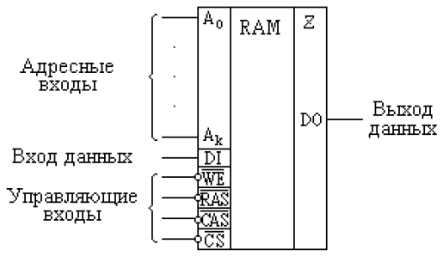
Условное изображение ОЗУ на функциональных схемах

Slide 43
Количество адресных входов (A0÷Ak) определяется емкостью и организацией микросхемы памяти, а также способом подачи адреса.
Количество входов данных (DI – Data Input) равно разрядности хранимых слов. Количество выходов данных (DO – Data Output) также равно разрядности хранимых слов. Однако во многих случаях входы и выходы данных объединяются, что позволяет уменьшить вдвое количество выводов данных у микросхем памяти, а также упростить их подключение к шинам данных.

Slide 44
Во всех случаях присутствует вход управления режимом обращения: чтение или запись. Частым его обозначением является WE# (Write Enable – разрешение записи). Вход этот обычно инверсный (это и обозначает символ #), т.е. режим записи включается при нулевом значении сигнала на данном входе, а при единице на входе производится чтение.

Slide 45
Другим общим сигналом, имеющимся почти во всех микросхемах, является сигнал выбора микросхемы – CS# (Chip Select). Этот вход также обычно является инверсным и при единичном значении на нем микросхема переходит в “выключенное” состояние (выход данных микросхемы переходит в состояние высокого выходного сопротивления, если он является z-выходом, или в состояние “1”, если это инверсный выход с открытым коллектором). При нулевом значении сигнала на входе CS# микросхема находится в активном состоянии.

Slide 46
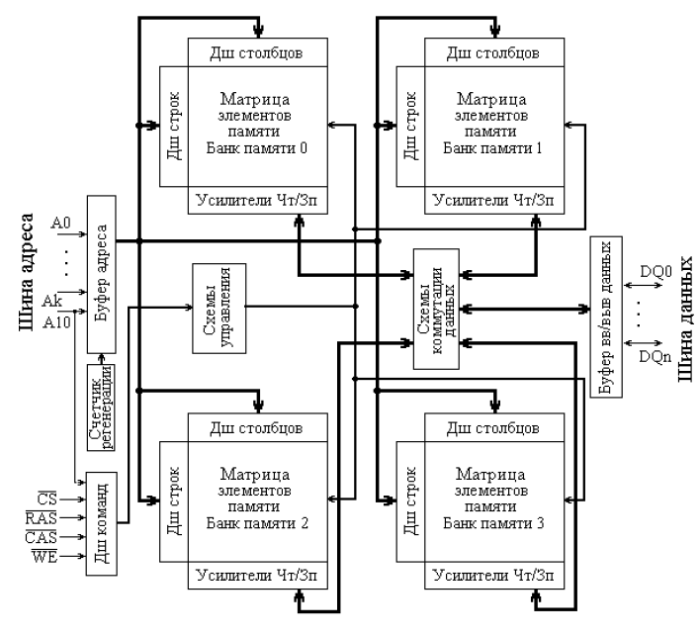
Структурная схема БИС ОЗУ

Slide 47
«Характеристики модулей памяти»

Slide 48
При выборе оперативной памяти необходимо учитывать следующие параметры:
Объём.
2. Тип памяти:
DDR (Double Data Rate).
DDR2 - удвоенная частота шины, по которой идёт передача данных.
DIMM (англ. Dual In-line Memory Module, двухсторонний модуль памяти) - модуль памяти DRAM.
DRAM (Dynamic Random Access Memory) - вид памяти с произвольным доступом (RAM), широко используемый в качестве ОЗУ.

Slide 49
При выборе оперативной памяти необходимо учитывать следующие параметры:
3.Тип корпуса:
- DIMM/SO-DIMM - это тип корпуса планки памяти. Все современные модули памяти выпускаются в одном из двух указанных конструктивных исполнений.
DIMM (Dual In-line Memory Module) - модуль, у которого контакты расположены в ряд на обоих сторонах модуля.
4.Пропускная способность (B) = Частота (f) x разрядность шины памяти (c) x кол-во каналов (k)
Например, при использовании памяти DDR400 400 МГц и двухканального контроллера памяти пропускная способность будет:
(400 МГц x 64 бит x 2)/ 8 бит = 6400 Мбайт/с
На 8 мы поделили, чтобы перевести Мбит/с в Мбайт/с (в 1 байте 8 бит).

Slide 50
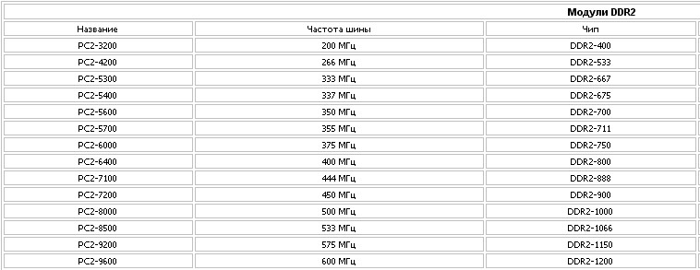
Модули DDR-2

Slide 51
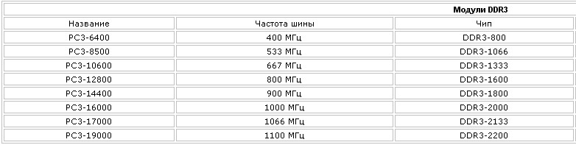
Модули DDR-3

Slide 52
При выборе оперативной памяти необходимо учитывать следующие параметры:
5. Тактовая частота модулей памяти.
6. Тайминги - это задержки при обращении к микросхемам памяти, чем они меньше - тем быстрее работает модуль.
7. Производитель и его part number.
Каждый производитель каждому своему продукту или детали дает его внутреннюю производственную маркировку, называемую P/N (part number) - номер детали.
Для модулей памяти у разных производителей она выглядит так:
- Kingston KVR800D2N6/1G.
- OCZ OCZ2M8001G.
- Corsair XMS2 CM2X1024-6400C5.

Slide 53
«Конструктивное исполнение ОЗУ»

Slide 54
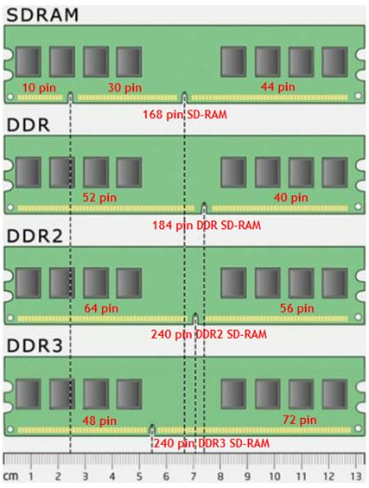
Виды ОЗУ

Slide 55
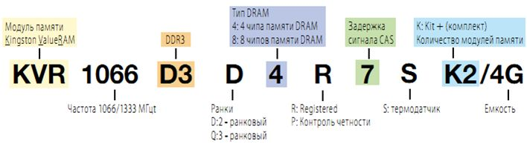
Маркировка ОЗУ

Slide 56
Пример маркировки ОЗУ
- KVR – производитель Kingston ValueRAM.
- 1066/1333 – рабочая/эффективная частота (Mhz).
- D3 - тип памяти (DDR3).
- D (Dual) – rank/ранг. Двухранговый модуль – это два логических модуля, распаянных на одном физическом и пользующихся поочерёдно одним и тем же физическим каналом (нужен для достижения максимального объёма оперативной памяти при ограниченном количестве слотов).
- 4 – 4 чипа памяти DRAM.
- R – Registered, указывает на стабильное функционирование без сбоев и ошибок в течение как можно большего непрерывного промежутка времени.
- 7 – задержка сигнала (CAS=7).
- S – термодатчик на модуле.
- K2 – набор (кит) из двух модулей.
- 4G – суммарный объем кита (обеих планок) равен 4 GB.

Slide 57
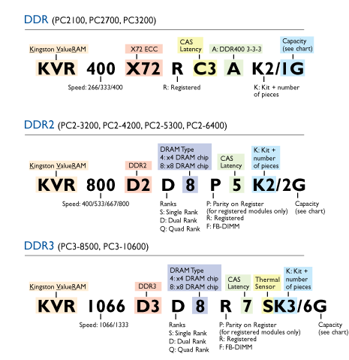
Маркировка ОЗУ

Slide 58
«Постоянные запоминающие
Устройства»

Slide 59
«Функции и организация ПЗУ»

Slide 60
Постоянные запоминающие устройства (ПЗУ или Read Only Memory - ROM), которые также часто называют энергонезависимыми, обеспечивают сохранение записанной в них информации и при отсутствии напряжения питания. Конечно, под такое определение подпадают и память на жестких и гибких дисках, и компакт диски, и некоторые другие виды ЗУ.
Запись информации в постоянные ЗУ, как правило, существенно отличается от считывания по способу и времени выполнения. Процесс записи для полупроводниковых постоянных ЗУ получил также название “прожига” или программирования, первое из которых связано со способом записи, сводящимся к разрушению (расплавлению, прожигу) соединительных перемычек в чистом ЗУ.

Slide 61
Один из возможных вариантов структурной схемы полупроводникового ПЗУ, представлен на рис. 1. Строго говоря, непосредственно запоминание информации в этом ПЗУ осуществляется плавкой перемычкой, а транзисторы выполняют роль ключей-усилителей. Плавкая перемычка может быть изготовлена из нихрома, поликристаллического кремния или других материалов. В зависимости от того, как именно работает усилитель считывания (в режиме повторителя или инвертора), наличие перемычки соответствует записи “1” или “0”.

Slide 62
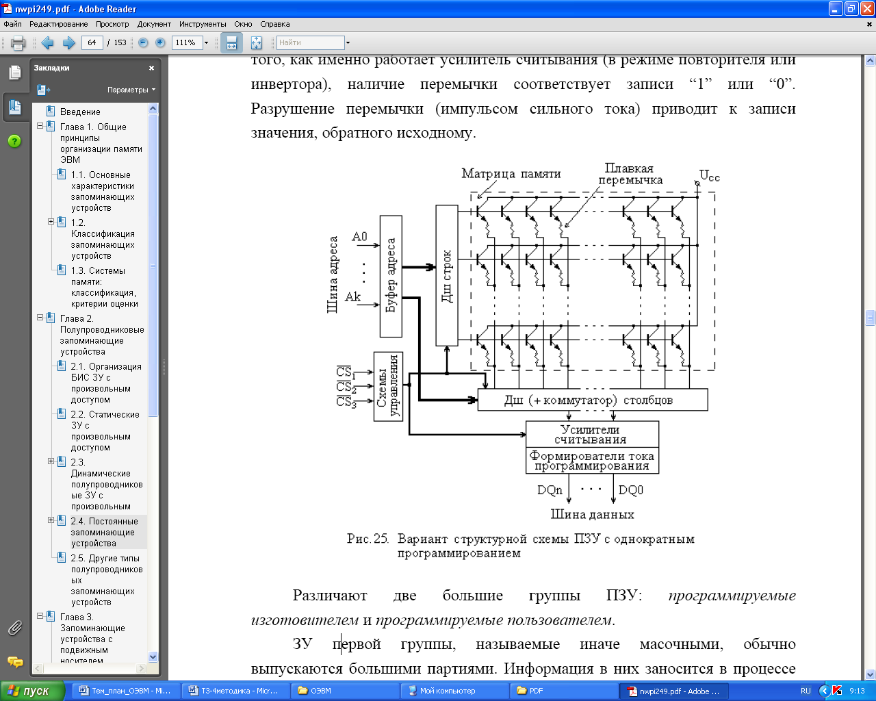
Рис. 1 Вариант структурной схемы ПЗУ с однократным программированием

Slide 63
Различают две большие группы ПЗУ: программируемые изготовителем и программируемые пользователем.
ЗУ первой группы, называемые иначе масочными, обычно выпускаются большими партиями. Информация в них заносится в процессе изготовления этих ЗУ на заводах: с помощью специальной маски в конце технологического цикла на кристалле формируется соответствующая конфигурация соединений. Такие ЗУ оказываются наиболее дешевыми при массовом изготовлении. Их обычно используют для хранения различных постоянных программ и подпрограмм, кодов, физических констант, постоянных коэффициентов и пр.
В ПЗУ, программируемые пользователем, информация записывается после их изготовления самими пользователями. При этом существуют два основных типа таких ЗУ: однократно программируемые и перепрограммируемые.

Slide 64
Наиболее простыми являются однократно программируемые ПЗУ. В этих ЗУ запись как раз и производится посредством разрушения соединительных перемычек между выводами транзисторов и шинами матрицы (хотя есть и несколько иные технологии). Изображение программируемого ПЗУ на функциональной схеме показано на рис. 2.

Slide 65
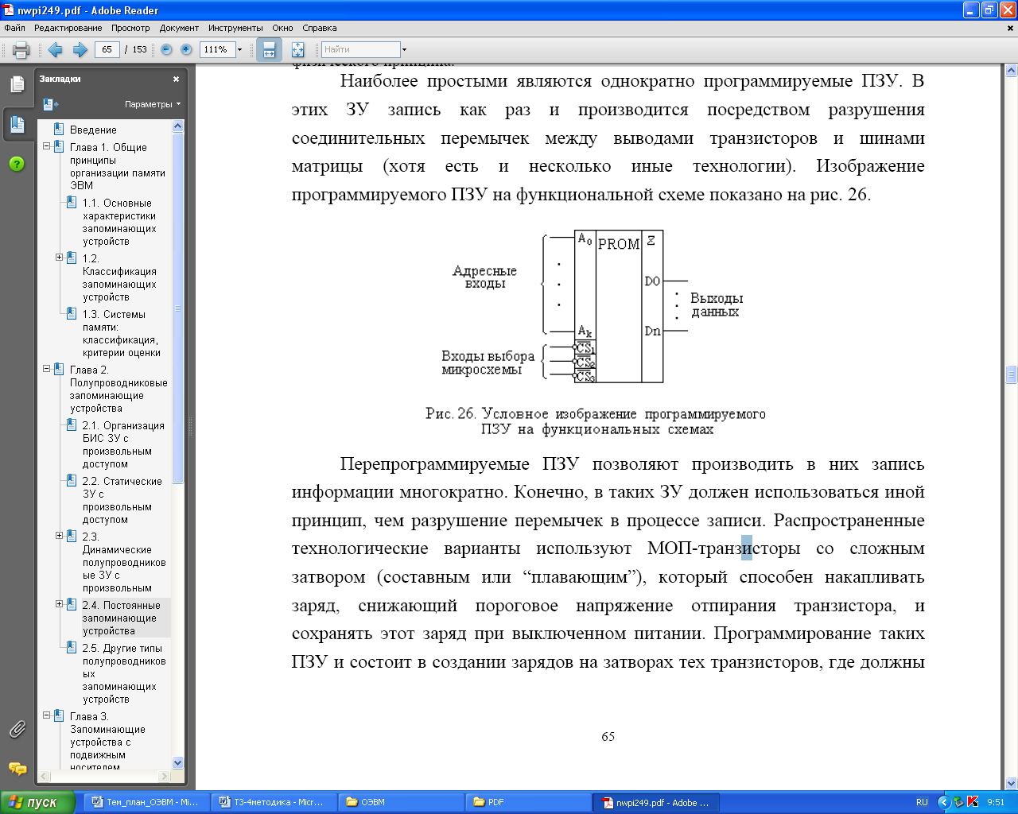
Рис. 2 Условное изображение программируемых ПЗУ на функциональных схемах

Slide 66
Перепрограммируемые ПЗУ позволяют производить в них запись информации многократно. Конечно, в таких ЗУ должен использоваться иной принцип, чем разрушение перемычек в процессе записи. Распространенные технологические варианты используют МОП-транзисторы со сложным затвором (составным или “плавающим”), который способен накапливать заряд, снижающий пороговое напряжение отпирания транзистора, и сохранять этот заряд при выключенном питании. Программирование таких ПЗУ и состоит в создании зарядов на затворах тех транзисторов, где должны быть записаны данные (обычно “0”, так как в исходном состоянии в таких микросхемах записаны все “1”).

Slide 67
Перед повторной записью требуется произвести стирание ранее записанной информации. Оно производится либо электрически, подачей напряжения обратной полярности, либо с помощью ультрафиолетового света. У микросхем последнего типа имелось круглое окошечко из кварцевого стекла, через которое и освещался кристалл при стирании.
Параметры постоянных ЗУ соответствуют технологическим нормам своего времени. В начале 2000-х годов типовые емкости микросхем постоянной памяти с масочным программированием составляли порядка 32- 128 Мбит, а времена обращения превышали аналогичные показатели оперативной памяти и для различных модификаций достигали до 100 нс.

Slide 68
Накопители на жестких магнитных дисках (НЖМД), или в англоязычном варианте hard disk drives (HDD), являются одним из самых распространенных в настоящее время типов запоминающих устройств. Это объясняется удачным сочетанием основных их параметров: емкости, стоимости, времени обращения, габаритов и потребляемой мощности, делающим их наилучшим типом запоминающих устройств для хранения больших объемов информации, доступ к которой должен осуществляться без вспомогательных действий со стороны пользователя.

Slide 69
Запись информации на магнитных носителях (не только на жестких дисках) обычно осуществляется за счет изменения состояния намагниченности отдельных участков их поверхности. Чем меньше геометрические размеры таких участков, тем большее количество информации удается записать на единице площади носителя, т.е. тем выше плотность записи информации.

Slide 70
Принципиально важным при этом оказывается то, что максимальное количество цилиндров, которое может быть указано в контроллере, равно 2¹⁶, т.е. 65535, количество секторов – 255 (2⁸ –1, так как нулевой номер сектора не используется), а количество головок – 16 (физически у диска головок обычно еще меньше: от двух до десяти, причем указанное в ярлыке на корпусе диска количество головок не является физическим).

Slide 71
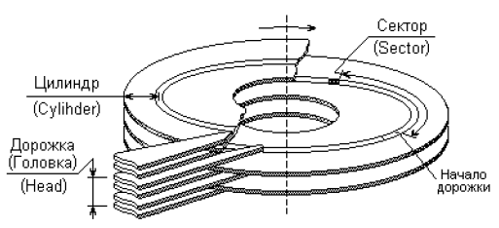
Рис. 4 Положение сектора на диске в физических координатах

Slide 72
Ограничение традиционного дискового сервиса объемом 8Мбайт привело к появлению расширенного сервиса BIOS, с номерами функций выше 40h, который принципиально позволяет обращаться к дискам с объемом до 264 секторов. Для схемы LBA-адресации предусматривается режим 48-разрядного адреса, позволяющий обойти ограничение объема в 128 Гбайт.
Мощные операционные системы могут использовать для работы с дисками собственные драйверы, не обращаясь к функциям дискового сервиса BIOS и соответственно не подвергаясь его ограничениям.

Slide 73
«Конструктивное исполнение ПЗУ»

Slide 74
Жесткие диски включают в себя электромеханическую и электронную части.
Электромеханическая часть размещается в жестком корпусе, внутри которого закреплен шпиндельный двигатель с вращающимся шпинделем и смонтированными на нем дисками накопителя, а также установленный в этом же корпусе подвижный блок головок чтения/записи с приводом, обеспечивающим позиционирование (перемещение) головок. Общий вид жесткого диска со снятой крышкой корпуса показан на рис. 3.

Slide 75
Привод позиционирования головок чтения/записи чаще всего поворотный (для получения меньших его размеров) электромагнитный, с подвижной катушкой, перемещающейся в магнитном поле постоянного магнита под действием протекающего по ней тока. Направление и сила тока определяют направление и скорость перемещения катушки и механически связанных с ней головок чтения/записи.

Slide 76
После установки на требуемый цилиндр головки удерживаются на нем с помощью следящей системы, считывающей с диска специальные сервометки. Эти метки записаны на диске либо в специальных местах информационных дорожек, либо на служебных серводорожках, расположенных между основными, либо реже на специально выделенной поверхности диска. Понятно, что требования обеспечения работы системы позиционирования и приводят к тому, что поперечная плотность записи данных существенно меньше продольной. Сервометки также используются для поддержания постоянной скорости вращения диска.

Slide 77
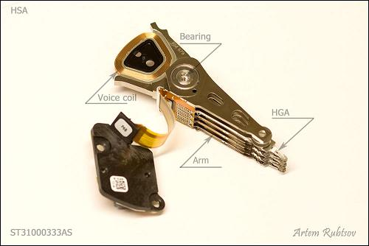

Slide 78
Он состоит из катушки позиционера (Voice Coil), которая осуществляет перемещение блока за счет взаимодействия с магнитом, подшипника (Bearing), обеспечивающего плавность хода и малошумность, плечей или кронштейнов (Arm), на концах которых закреплены подвесы головок (Heads Gimbal Assembly).
Так как сигнал от магнитной головки идет высокочастотный (порядка гигагерца) и очень слабый (помех создается достаточно много), для его усиления и дальнейшей передачи существует коммутатор (Preamplifier), располагающийся либо на базе блока головок, либо на гибком шлейфе.

Slide 79
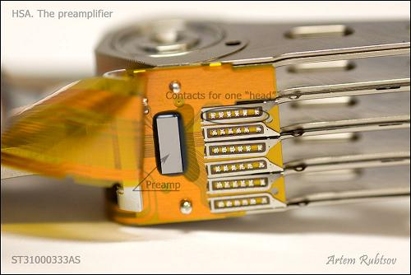

Slide 80
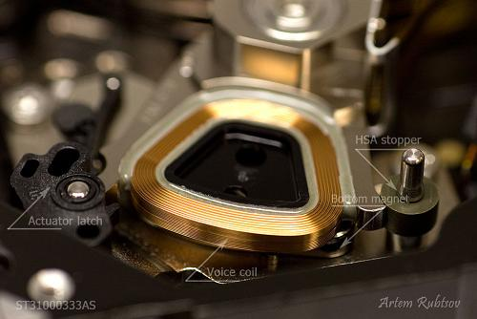
Кроншнейны приводятся в движение актуатором. Он работает по принципу электромагнита и ограничивается с двух сторон блокировщиками (HSA stopper). Поэтому головки никогда не сдвинутся дальше, чем им отведено (рабочая поверхность + парковочная зона).

Slide 81
Магнитные головки исторически производились трех основных видов:
- монолитные головки;
- композитные головки;
- тонкопленочные головки.
По принципу действия:
- индуктивные;
- магниторезистивные.
- с параллельной магнитной записью;
- с перпендикулярной магнитной записью

Slide 82
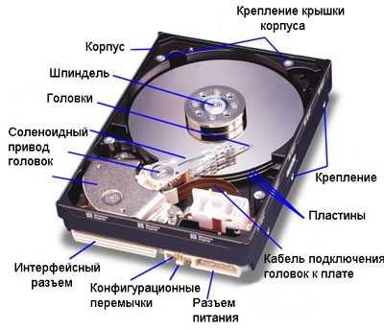

Slide 83
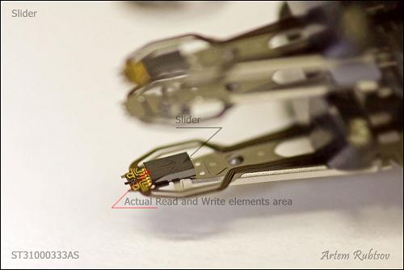

Slide 84
